Slide 1

서울시 지역별 범죄 발생 현황
과목명: 빅데이터실습 (YB)
20200902 김세정 (팀장)
20200762 김서현
20200727 민서연
20211032 박세연

Slide 2

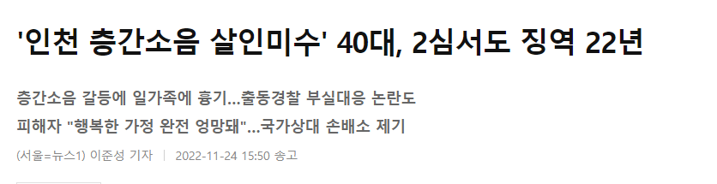
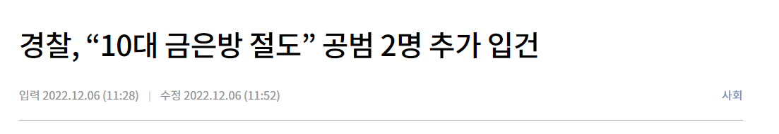
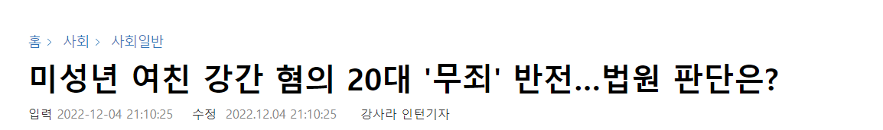
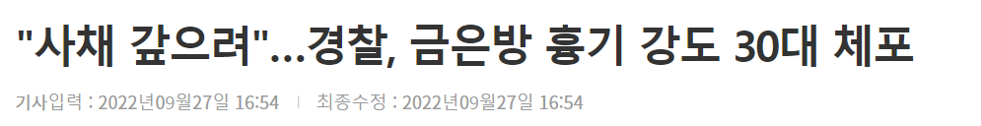

Slide 3
주제 선정 이유
끊임없이 발생하는 범죄 현황에 대해 알아보고
서울시에서 발생하는 5대 범죄와
10년 전 범죄 발생 자료와 현재의 범죄 발생을
비교해보며 이를 통해 범죄의 심각성을 인지하고자

Slide 4
목차
전국 범죄 발생 나타내기
서울시 범죄율 나타내기
10년 전과 최근 범죄 인식 변화 분석
서울시 5대 범죄 현황 구체화
범죄 발생률과 안심 귀가 서비스 이용률 비교 분석

Slide 5
전국 범죄 발생 나타내기
1

Slide 6
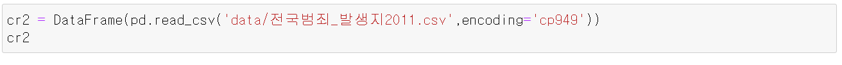
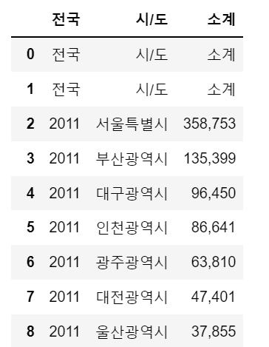
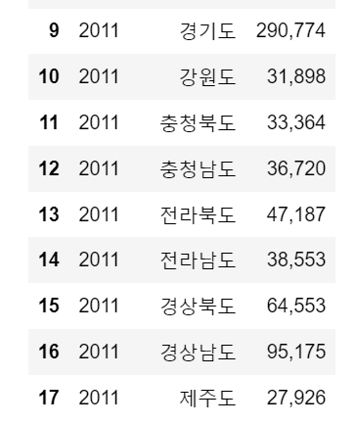
2011년 범죄 발생(전국별)

Slide 7
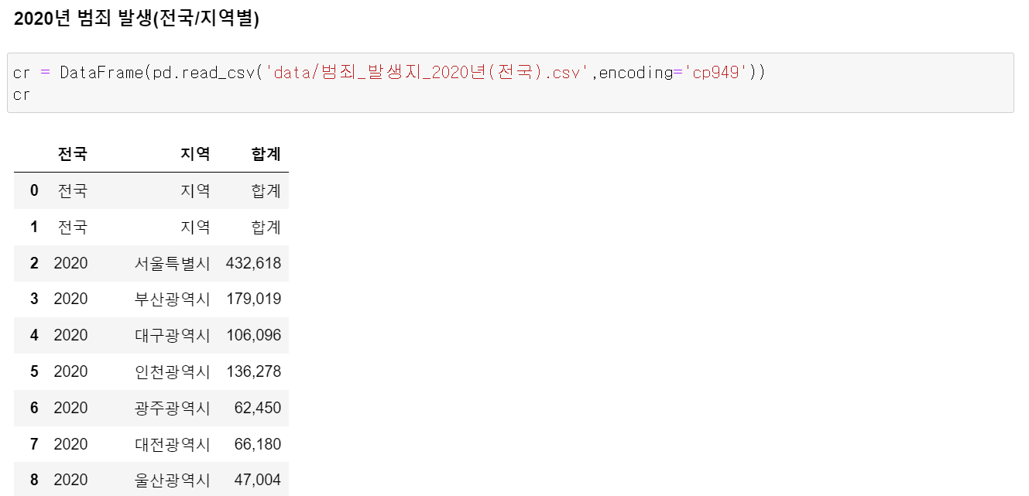
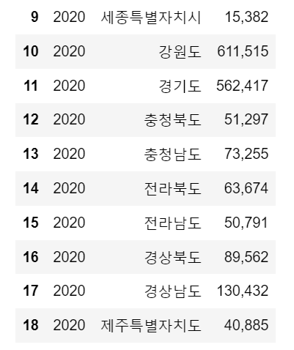
2020년 범죄 발생(전국별)

Slide 8
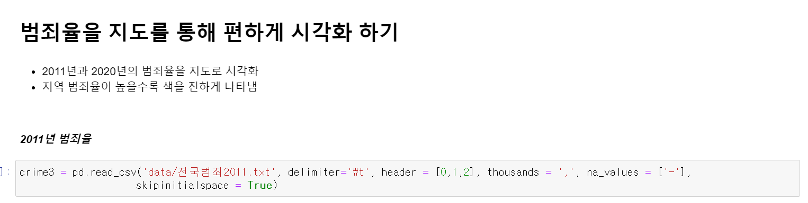
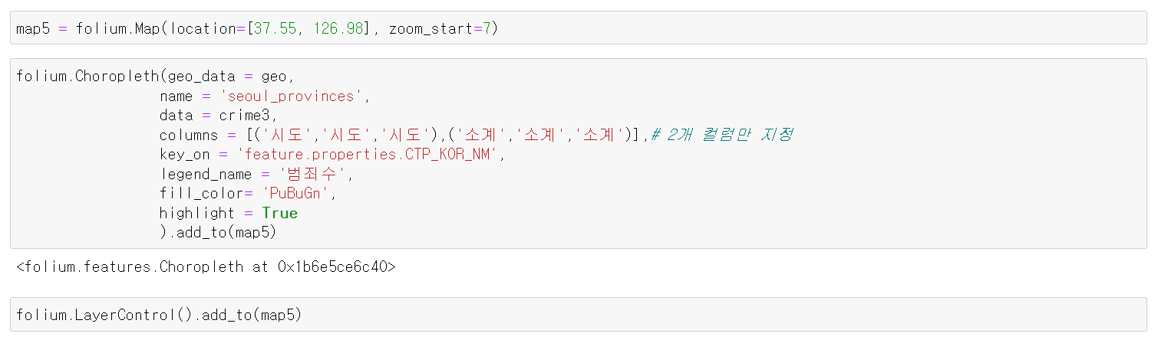

Slide 9
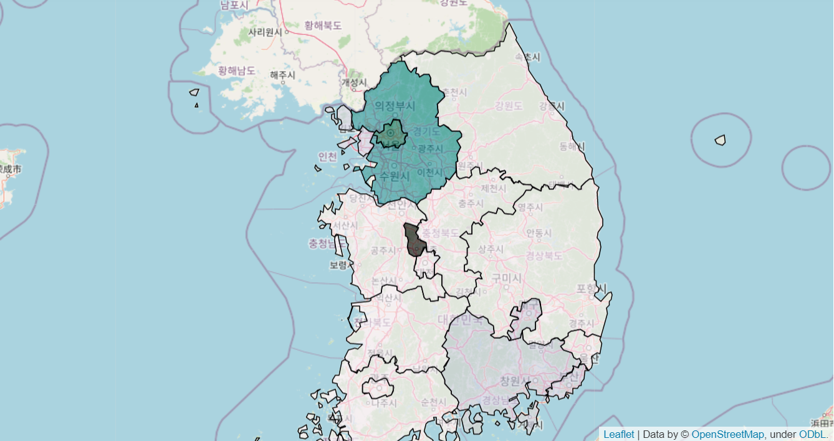
2011년 범죄율을 보여주는 지도
- 세종특별자치시의 자료가 없어 NULL값으로 지정

Slide 10
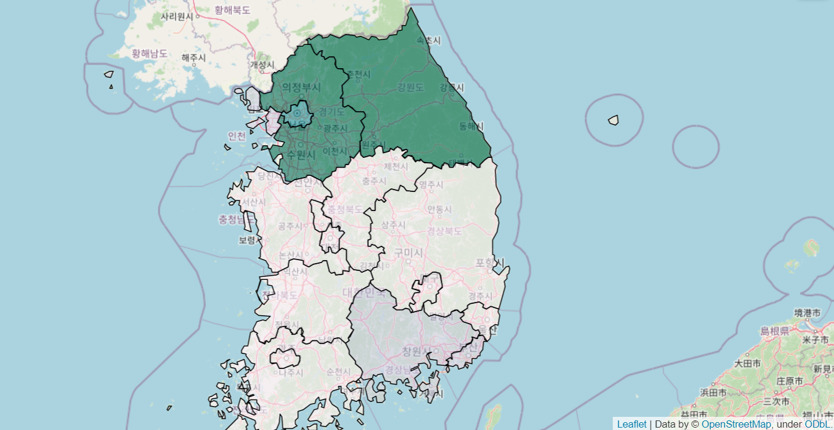
2020년 범죄율을 보여주는 지도

Slide 11
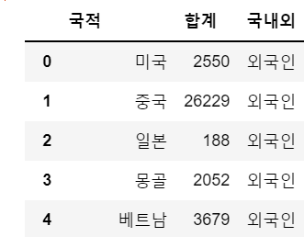
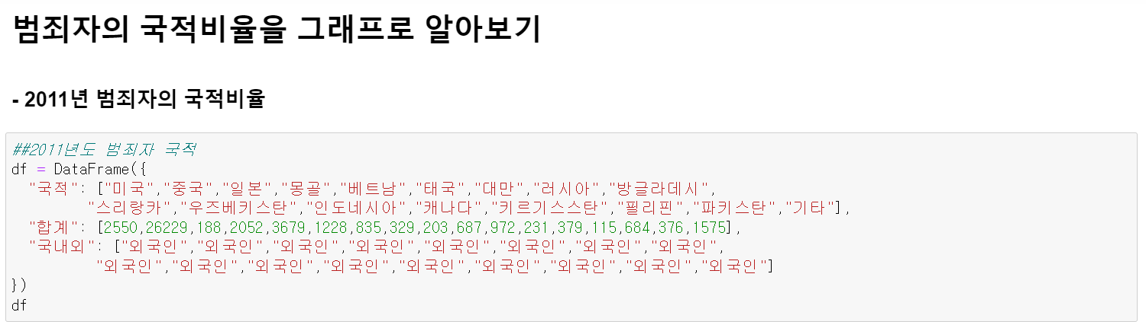
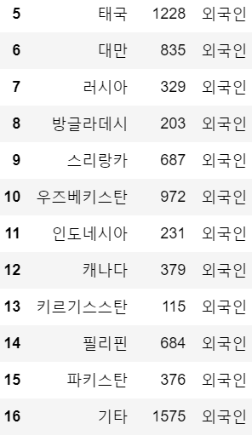

Slide 12
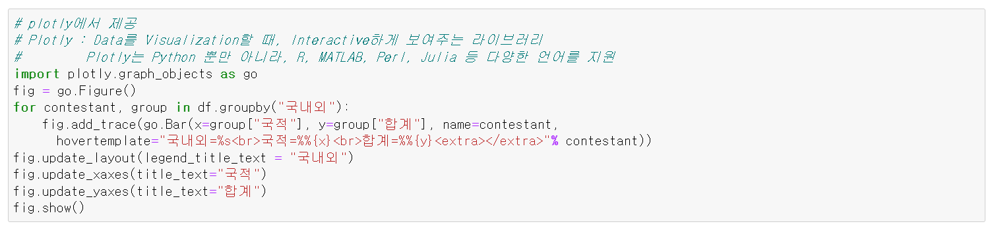
2011년 범죄자의 국적 비율

Slide 13
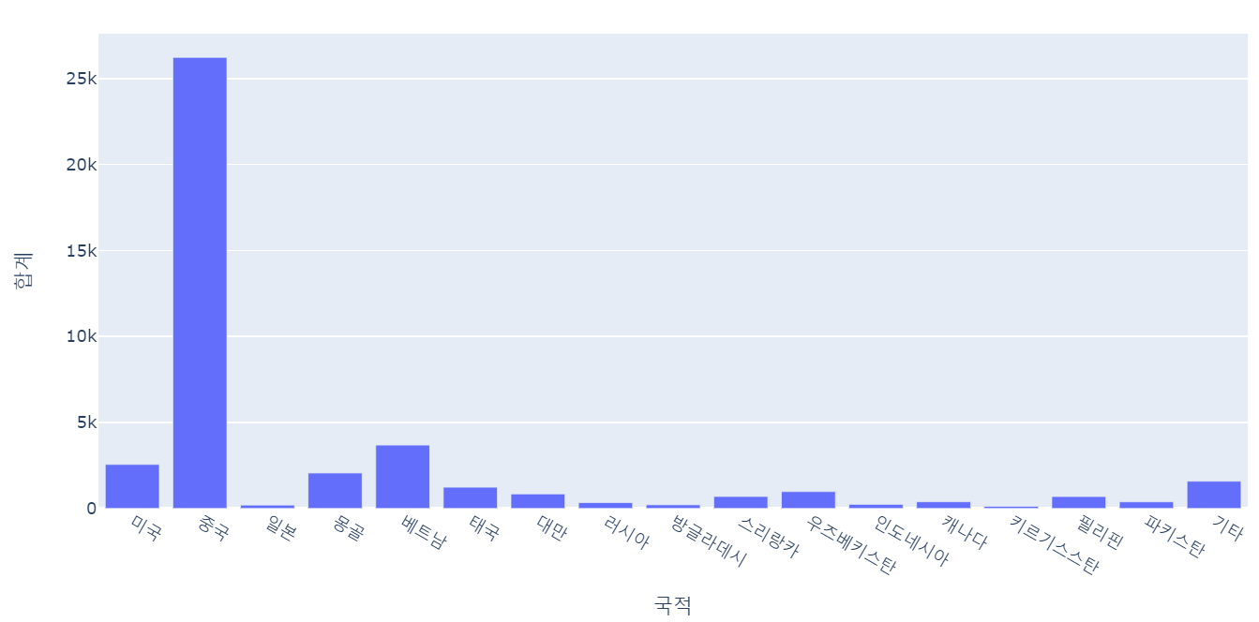
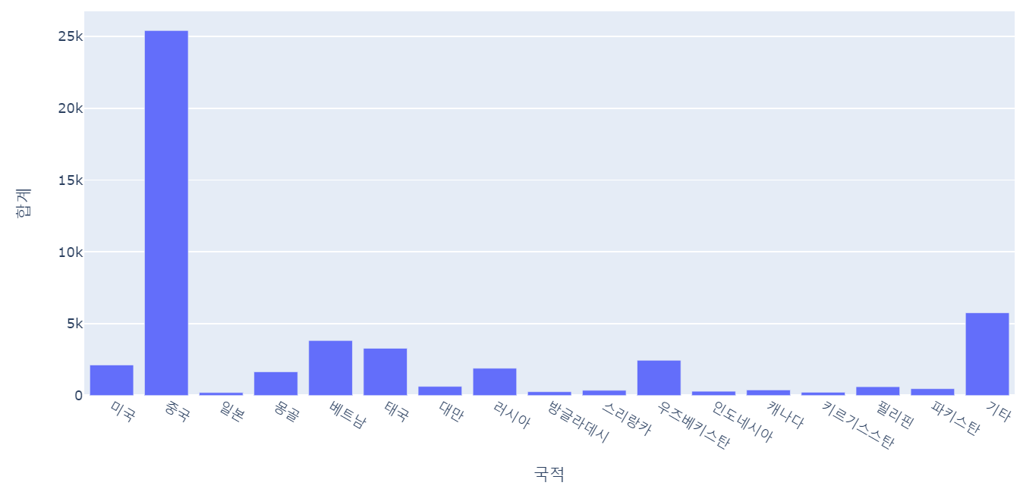
2011년, 2020년 범죄자의 국적 비율
2011년
2020년

Slide 14
서울시 범죄율 나타내기
2

Slide 15
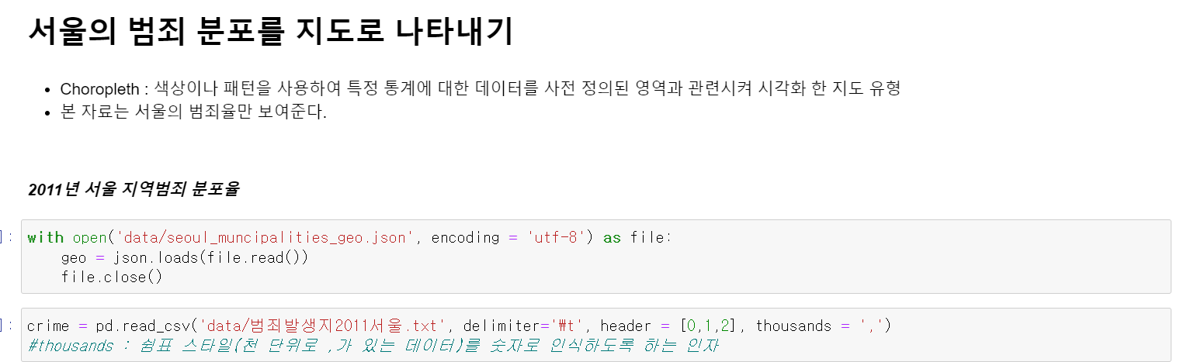
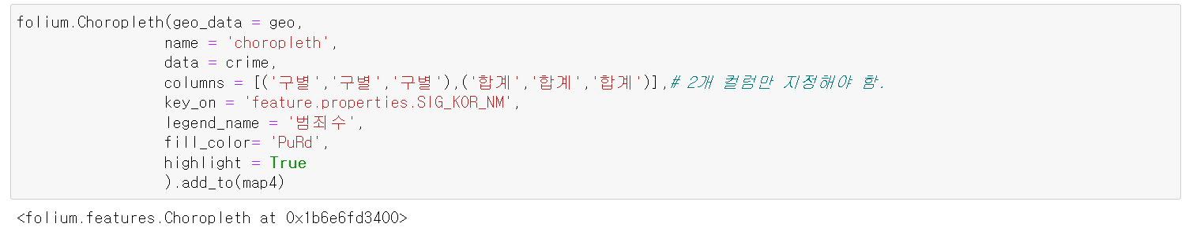

Slide 16
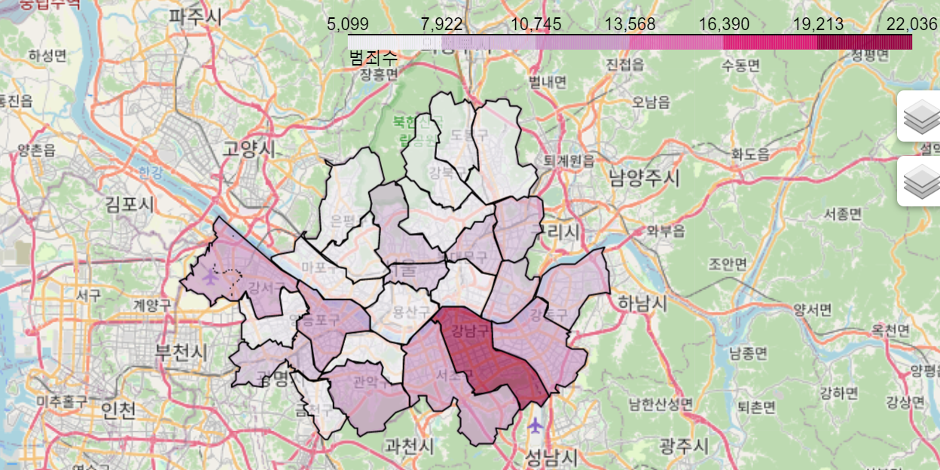
2011년 서울 지역범죄 분포율을 나타내는 지도

Slide 17
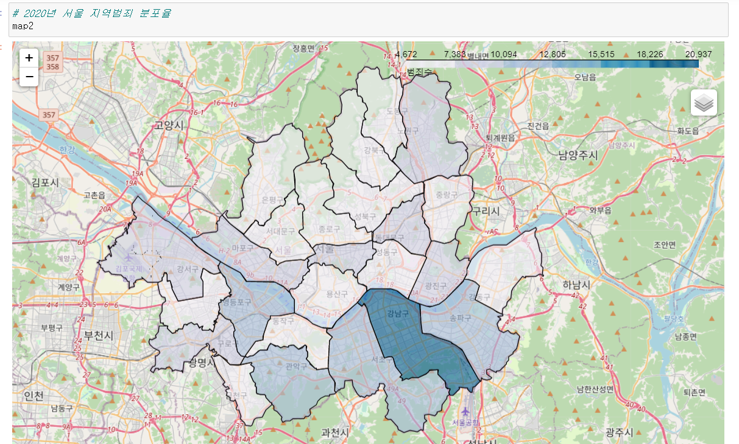
2020년 서울 지역범죄 분포율을 나타내는 지도

Slide 18
10년 전과 최근 범죄 인식 변화 분석
3

Slide 19
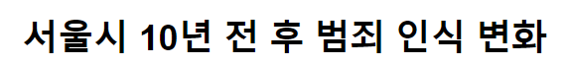
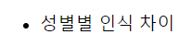
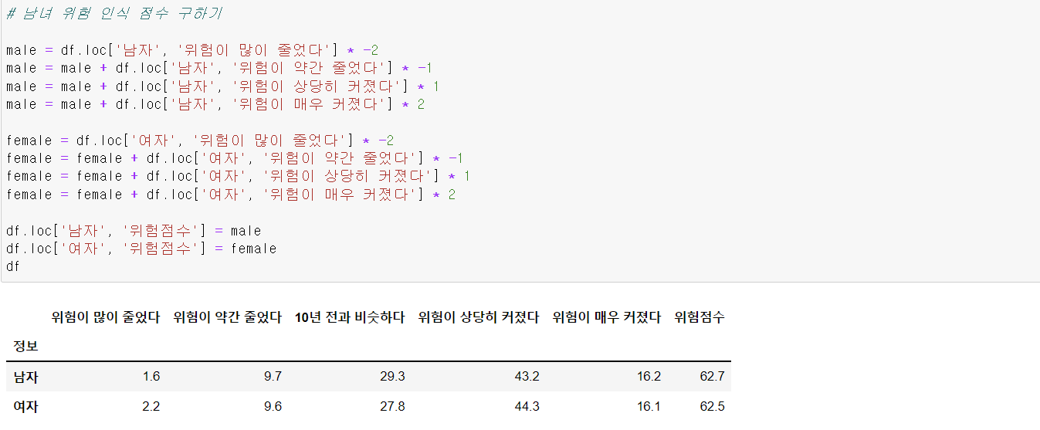
.loc 메소드를 이용해서 인덱싱
점수 기준
- 위험이 많이 줄었다 : -2점
- 위험이 약간 줄었다 : -1점
- 10년 전과 비슷하다 : 0점
- 위험이 상당히 커졌다 : 1점
- 위험이 매우 커졌다 : 2점

Slide 20
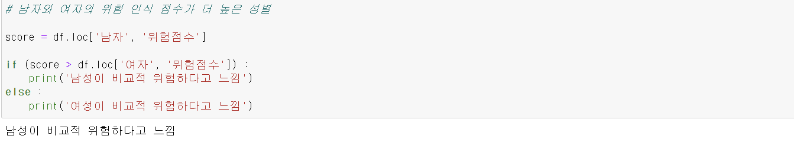
If문을 활용해서 위험점수 비교

Slide 21
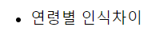
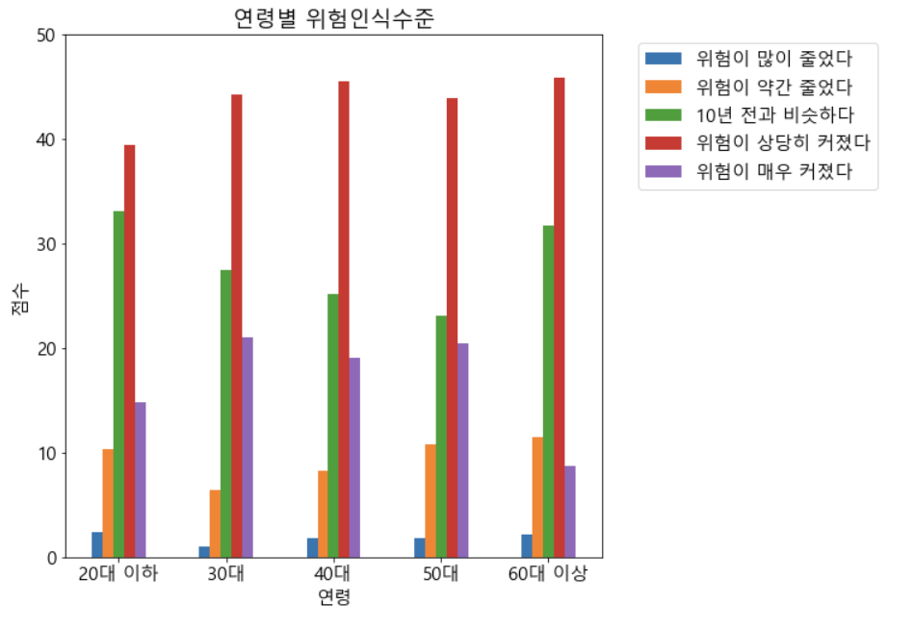
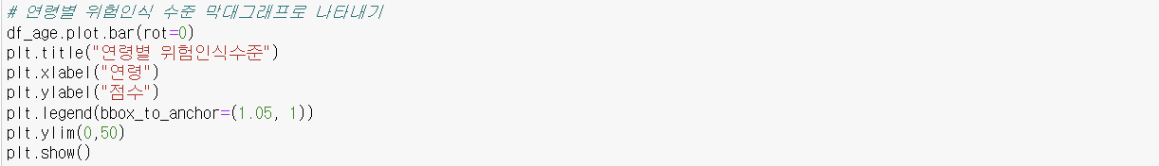

Slide 22
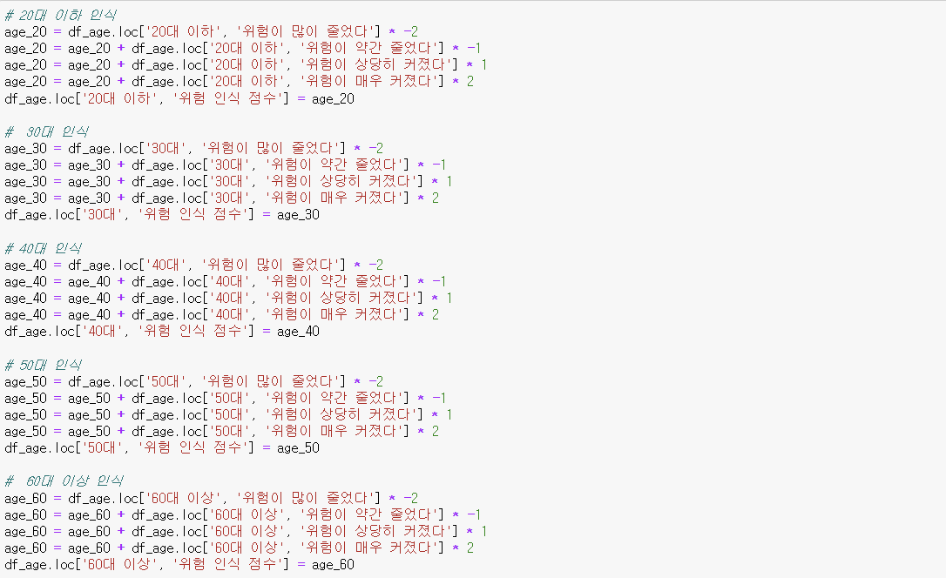
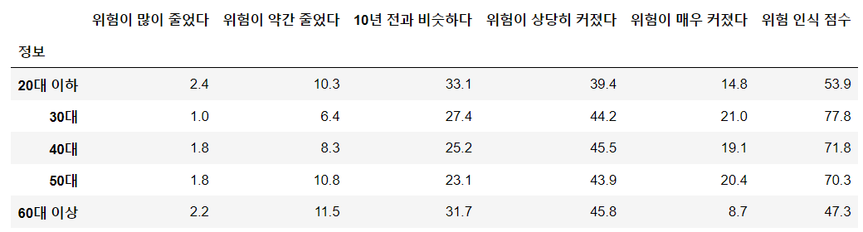
점수 기준
- 위험이 많이 줄었다 : -2점
- 위험이 약간 줄었다 : -1점
- 10년 전과 비슷하다 : 0점
- 위험이 상당히 커졌다 : 1점
- 위험이 매우 커졌다 : 2점

Slide 23
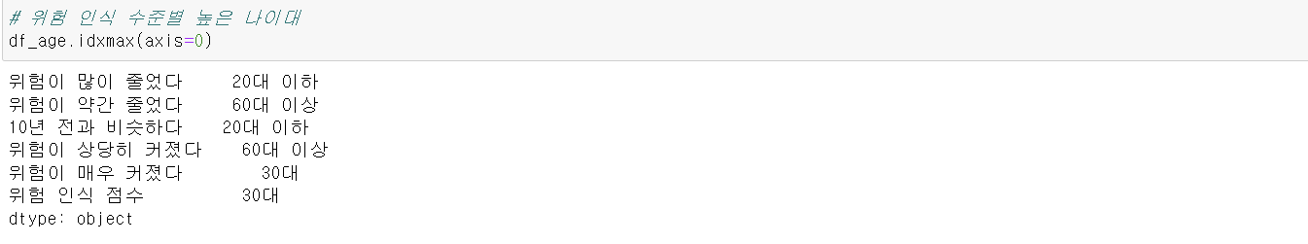
.idmax 메소드를 이용해서 항목별 최대값 인덱스 레이블 출력

Slide 24
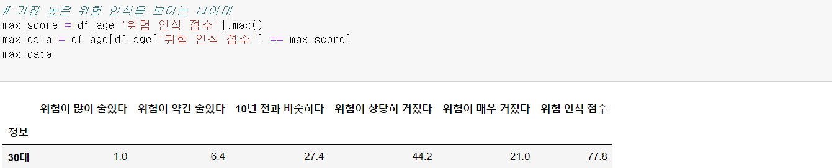
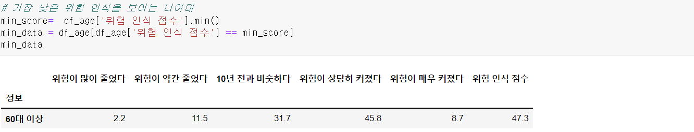
가장 높은 위험 인식을 보이는 나이대
가장 낮은 위험 인식을 보이는 나이대

Slide 25
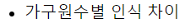
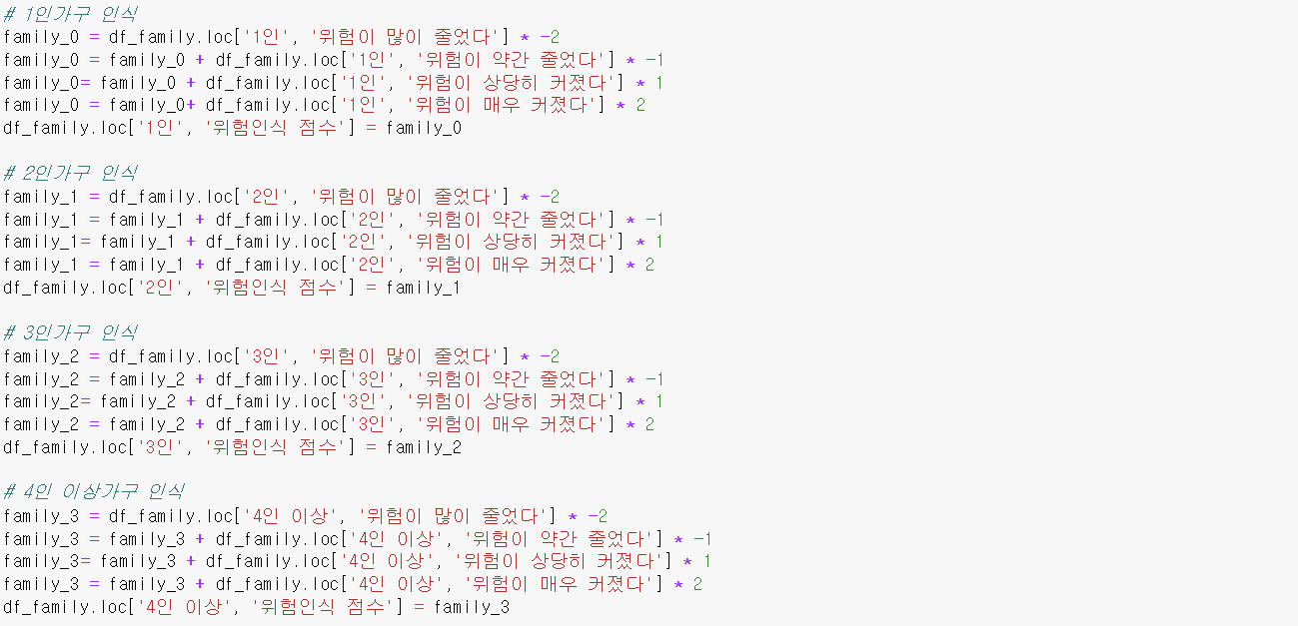
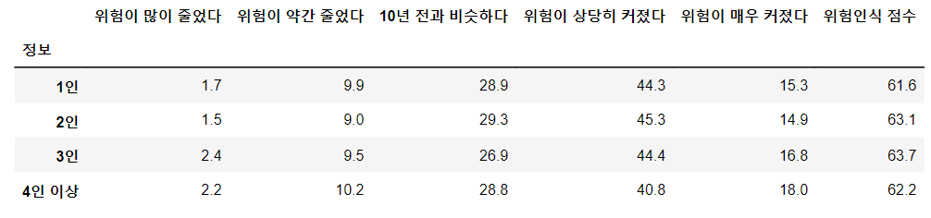
점수 기준
- 위험이 많이 줄었다 : -2점
- 위험이 약간 줄었다 : -1점
- 10년 전과 비슷하다 : 0점
- 위험이 상당히 커졌다 : 1점
- 위험이 매우 커졌다 : 2점

Slide 26
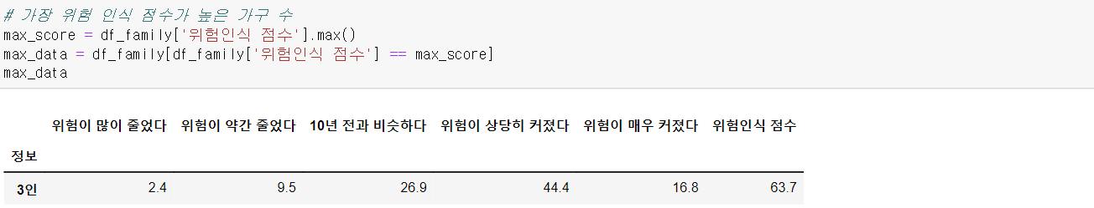
범죄 위험 인식이 가장 높은 가구 수 : 3인 가구

Slide 27

범죄 위험 인식이 가장 낮은 가구 수 : 1인 가구

Slide 28
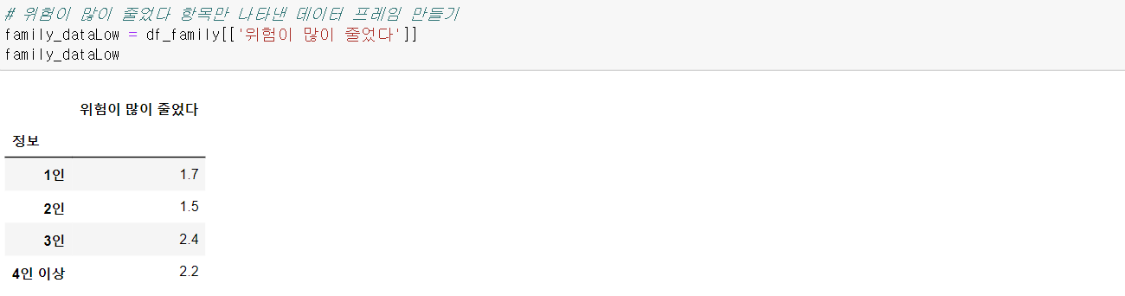
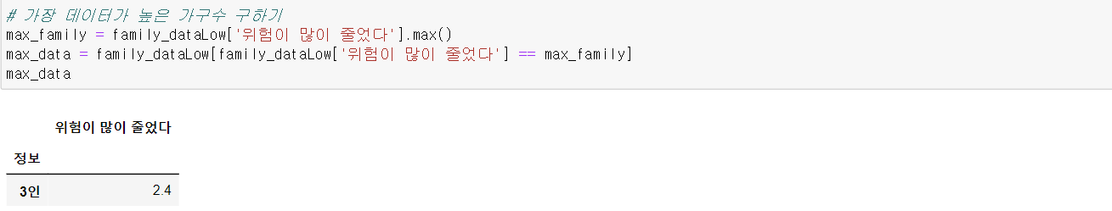
‘위험이 많이 줄었다‘
3인(2.4%) > 4인 이상(2.2%) > 1인(1.7%) > 2인(1.5%)

Slide 29
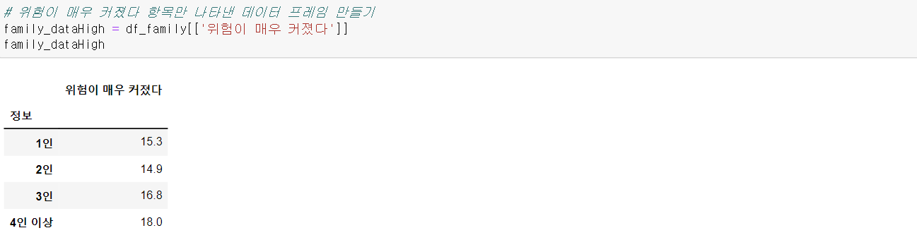
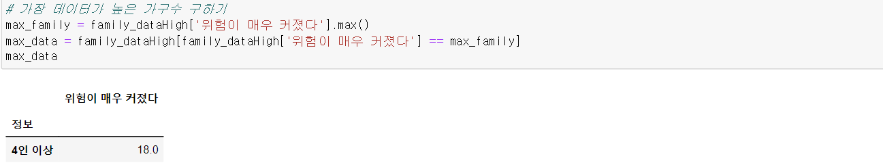
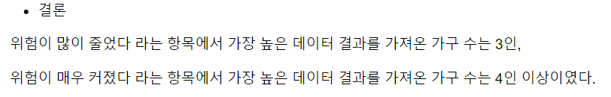
‘위험이 많이 커졌다‘
4인 이상(18.0%) > 3인(16.8%) > 1인(15.3%) > 2인(14.9%)

Slide 30
서울시 5대 범죄 현황 구체화
4

Slide 31
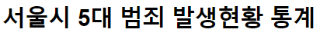
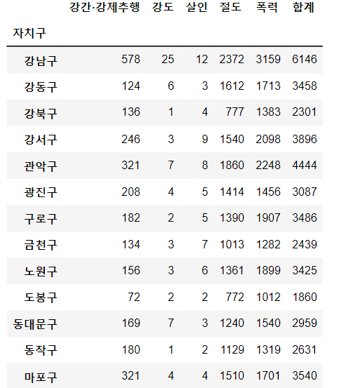
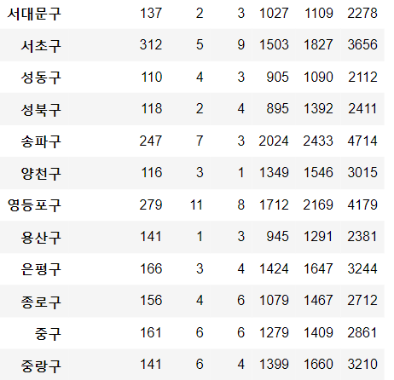

Slide 32
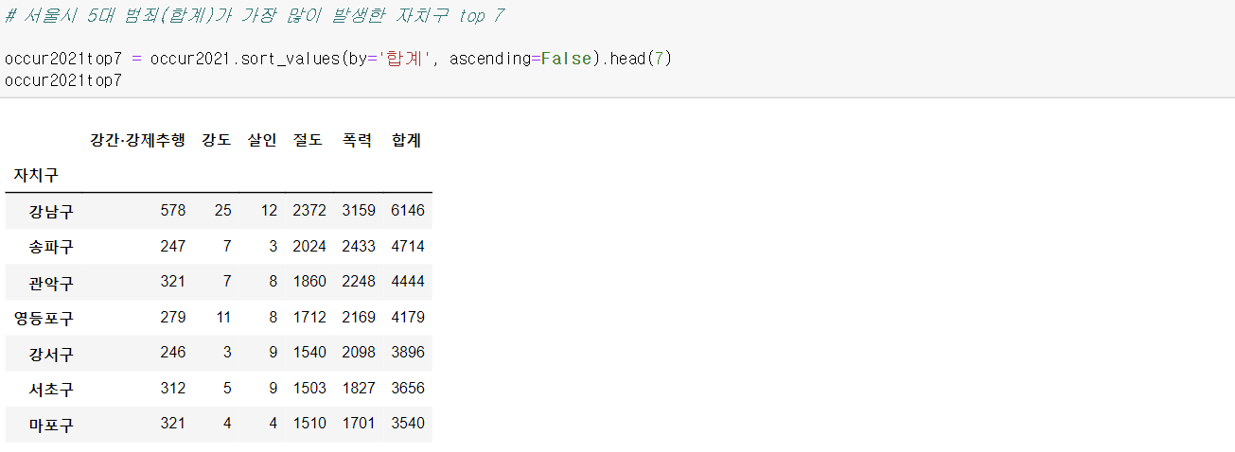
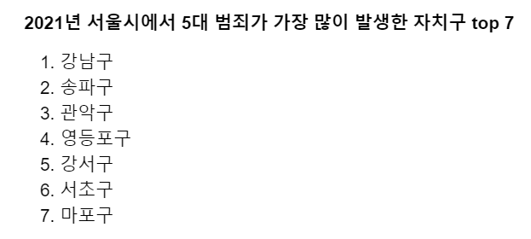
.sort_values 메소드를 이용해서 내림차순으로 7개의 값 정렬

Slide 33
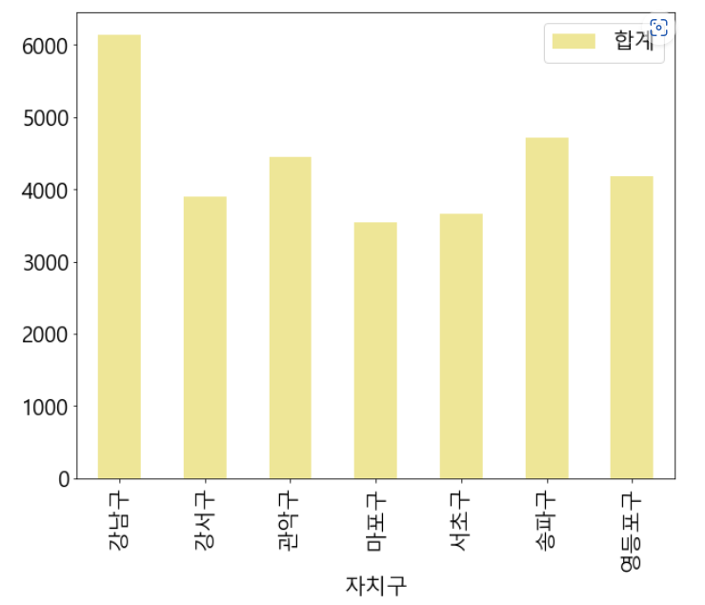

막대 그래프로 범죄 발생 데이터 프레임 시각화

Slide 34



Slide 35



Slide 36

구로구에서 발생하는 범죄 발생 비율 그래프

Slide 37




Slide 38



Slide 39




Slide 40




검거율이 가장 높은 자치구 TOP5
검거율을 내림차순으로 TOP5 나타내기
검거율이 가장 낮은 자치구 TOP6
검거율을 오름차순으로 TOP6 나타내기

Slide 41


검거율이 낮은 7개 자치구의 5대 검거율 비교
범죄 발생 합계
범죄 검거 합계

Slide 42

2021년 범죄 검거율을 나타낸 지도
종로구, 강북구, 강서구, 중랑구의 검거율이 높음을 알 수 있음

Slide 43

범죄 발생 장소별 현황을 스택 막대 그래프로 분석

Slide 44
범죄 발생률과 안심 귀가 서비스 이용률 비교 분석
5

Slide 45



하락
최대 이용 실적

Slide 46


범죄 발생건 데이터 프레임 시각화

Slide 47


tick
.twinx 메소드를 사용해서 x축만 공유하고 y축을 따로 쓰게함
범죄 발생 건수 y축 tick을 안쪽으로 넣음
Grid 표시

Slide 48
자료 출처
https://www.yna.co.kr/view/AKR20221205140300055?input=1195m https://news.kbs.co.kr/news/view.do?ncd=5617630&ref=A https://www.newspim.com/news/view/20220927000949 (강도)
https://www.news1.kr/articles/4875113 (살인)
https://www.sedaily.com/NewsView/26ERUOW0G3 (강간)

Slide 49
Appendix
*

Slide 50


학력별 인식변화

Slide 51

학력별 인식변화

Slide 52


연령대별 인식변화

Slide 53


주택형태별 인식변화

Slide 54

주택형태별 인식변화

Slide 55


혼인 상태별 인식변화

Slide 56

지역구별 안심서비스 이용 실적

Slide 57




지역구별 안심서비스 스카우트 인원 수 대비 이용 실적

